Slide 1
LABORATORIO #6:
ESTRATIGRAFÍA
GL3101-3: Geología General
Profesores: Rodrigo Luca
Auxiliar: Francisca Sandoval, Jorge Vega
Ayudantes: Eugenio Rojas, José Moreno, Carolina de Requesens, Lorena Olivares, Romina Gutiérrez.
Fecha: Miércoles 14 Noviembre, 2017

Slide 2
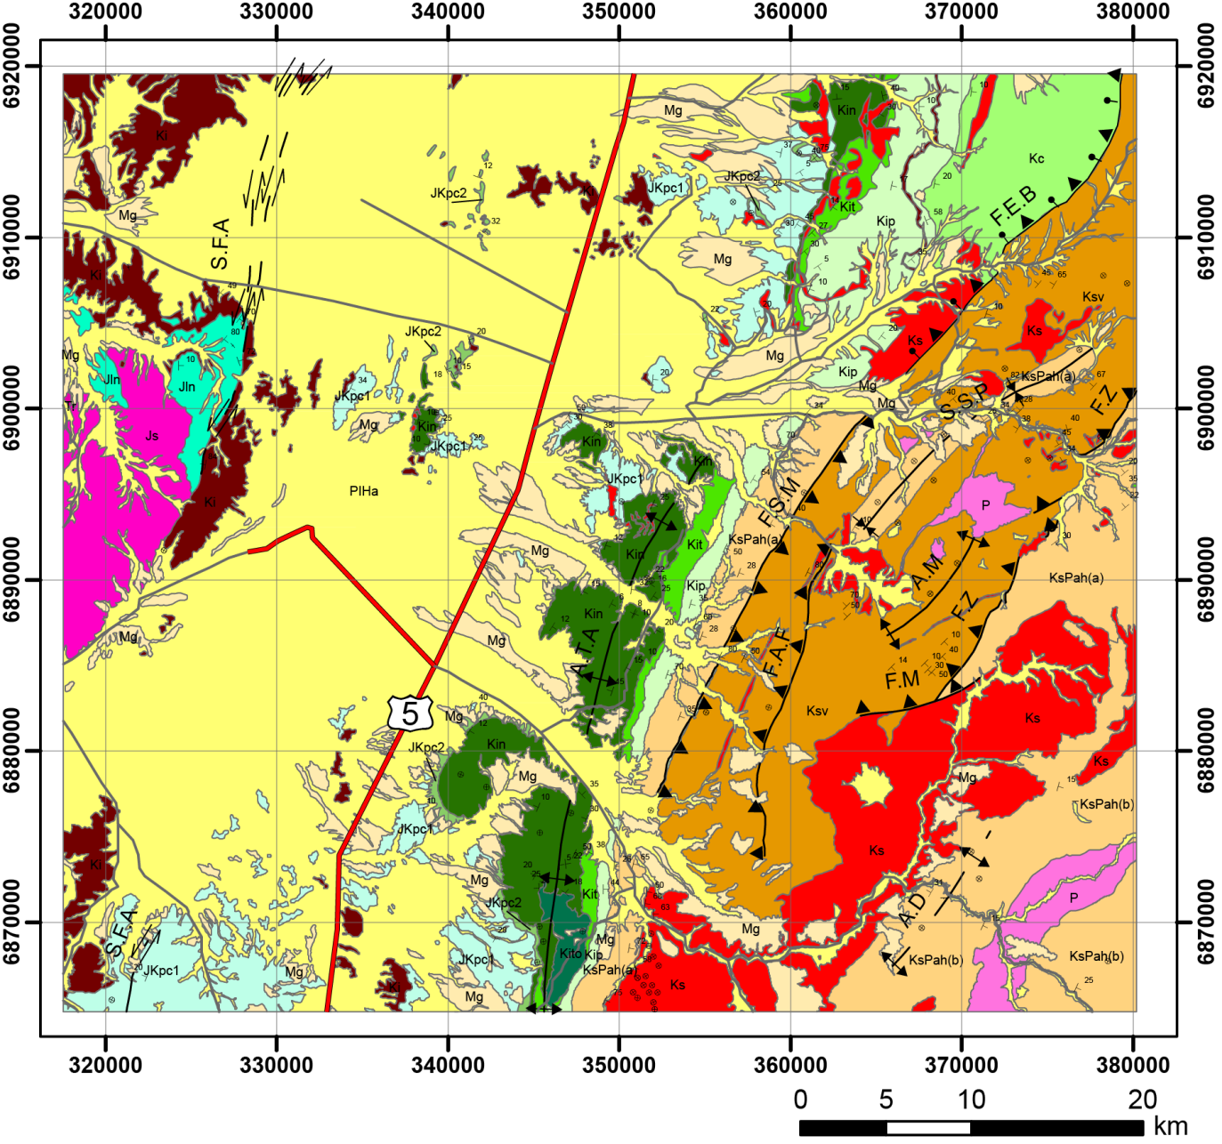
¿Cómo presento la información litológica, los contactos entre las unidades y las intrusiones?
Objetivo: Aprender a realizar una columna estratigráfica

Slide 3
ESTRATIGRAFÍA
Estudio e interpretación de las rocas y/o sedimentos estratificados.
Su objetivo es ordenar los sucesivos episodios o eventos que han tenido lugar en la superficie terrestre.
Útil para realizar reconstrucciones
paleogeográficas.

Slide 4
¿QUÉ ES UN ESTRATO?
STRATUM (latín): Horizontal, capa o manta.
Capas de rocas caracterizadas por ciertas propiedades unificadoras que las distinguen de capas adyacentes, originadas por el depósito de sedimentos, coladas de lava y/o fragmentos piroclásticos en un intervalo de tiempo determinado.
Posee límites verticales (base = inferior y techo = superior) y laterales.
Hay que distinguirlos de cuerpos intrusivos estratiformes (filones y sills) y rocas metamórficas con protolito estratificado.

Slide 5
PRINCIPIOS BÁSICOS
Superposición
Horizontalidad Original
Edades relativas
Continuidad lateral original
Sucesión Faunística
Uniformitarianismo
Catastrofismo

Slide 6
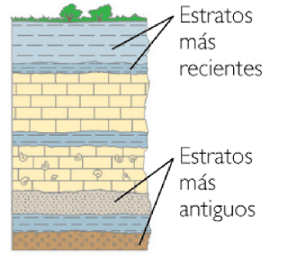
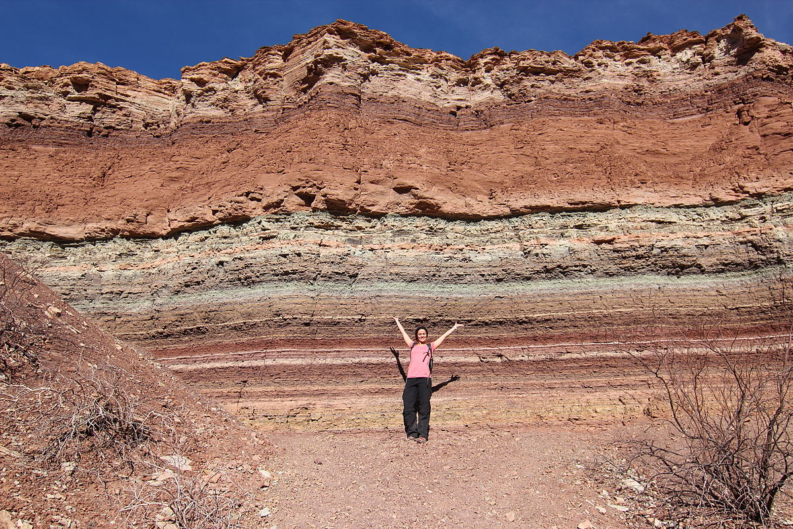
PRINCIPIOS BÁSICOS
Superposición: En una secuencia no deformada, los estratos más antiguos están en la base y más nuevos hacia el techo.
Horizontabilidad original: Sedimentos se depositan en capas subhorizontales (sujeto a la geomorfología del terreno).

Slide 7
PRINCIPIOS BÁSICOS
Principio de intersección: Las edades relativas de los estratos pueden inferirse viendo las relaciones de contacto entre ellos (concordantes, discordantes, gaps) y las relaciones de corte (intrusivos, fallas)
1. Arenisca
2. Falla A
3. Conglomerado
4. Lutita
5. Falla B
6. Batolito
7. Dique B
8. Sill
9. Dique A

Slide 8
PRINCIPIOS BÁSICOS
Sucesión faunística:
Un fósil es sincrónico con la roca que lo incluye (excepto los retrabajados). Grupos específicos de faunas aparecen o se suceden uno tras otro en el registro rocoso en un orden global definido por la evolución
*Para decubrir un fósil retrabajado, debemos observar si la matriz en su interior coincide con la roca sedimentaria donde se encuentra.

Slide 9
PRINCIPIOS BÁSICOS
Uniformitarianismo: “El presente es la llave del pasado”, esto es, los procesos que son observados hoy, son también observados en el pasado geológico.
Catastrofismo: Grupos de estratos son separados comúnmente por cambios abruptos en el registro fósil, indicando grandes catástrofes en diferentes tiempos de la historia de la Tierra. (Gaps en el registro fósil)

Slide 10
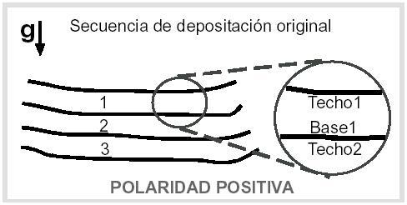
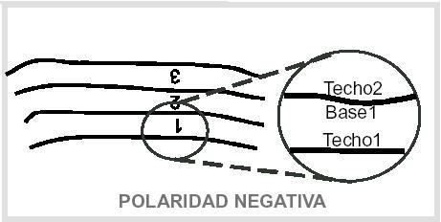
CRITERIOS DE POLARIDAD
Se usan para determinar el techo y base de los estratos. Puede ser positiva o negativa.Se determinan en base a distintos criterios (sedimentológicos, estructurales, etc).

Slide 11
RELACIONES DE CONTACTO:
Contactos verticales concordantes
Nítido
Gradual
Intercalado
Contactos laterales
Acuñamiento
Interdigitación
Variación lateral gradual
Ejemplos de
arrecife y cauce…
Truncamiento

Slide 12
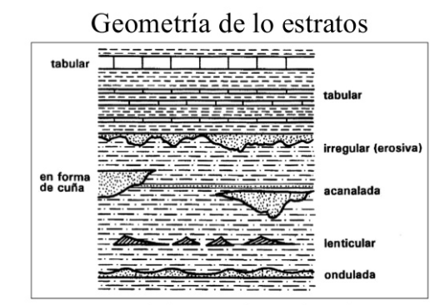
RELACIONES DE CONTACTO
Continuidad lateral de los estratos: Lateralmente los estratos son finitos y pueden: Gradar, Interdigitarse, Truncarse, Acuñarse.

Slide 13
RELACIONES DE CONTACTO: DISCONTINUIDADES
Indican cambios en las condiciones de deposición o gaps (por ej cambios ambientales o movimientos tectónicos.
O discordancia litológica o no-concordancia, contacto Ígneo/Metamórfico con unidades estratificadas.

Slide 14
RELACIONES DE CONTACTO: DISCORDANCIAS
Durante la pausa en la sedimentación ocurrió deformación (plegamiento o inclinación) y erosión.

Slide 15
RELACIONES DE CONTACTO: DISCORDANCIAS
O discordancia paralela erosional, los estratos son paralelos: existió un periodo de erosión intermedio pero es visible superficie de erosión

Slide 16
RELACIONES DE CONTACTO: DISCORDANCIAS (GAPS)
El corte en rocas antiguas
es más profundo (se observa superficie de erosión). Paralelismo a ambos lados de la disconformidad

Slide 17
EJ. DISCONTINUIDADES ESTRATIGRÁFICAS
DISCORDANCIA ANGULAR
DISCORDANCIA ANGULAR
T
Jsup
INCONFORMIDAD
PARACONFORMIDAD

Slide 18
ESTRUCTURAS SEDIMENTARIAS

Slide 19
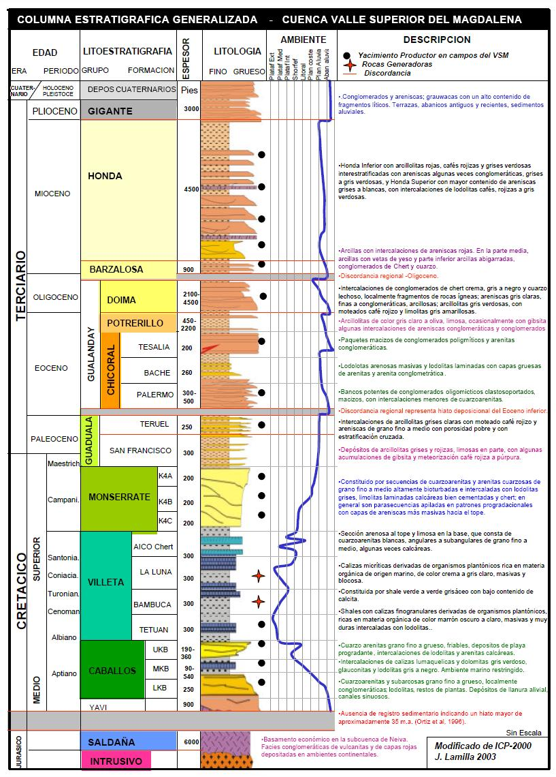
COLUMNAS ESTRATIGRÁFICAS
Las columnas estratigráficas son representaciones gráficas de las variaciones verticales y, los cambios horizontales que presentan los cuerpos rocosos, conocimiento que se obtiene con base en la realización de levantamiento de observaciones y mediciones, con diverso grado de detalle, de sucesiones estratigráficas.
La representación gráfica tiene carácter Cronológico y Sentido reconstructivo sedimentológico

Slide 20
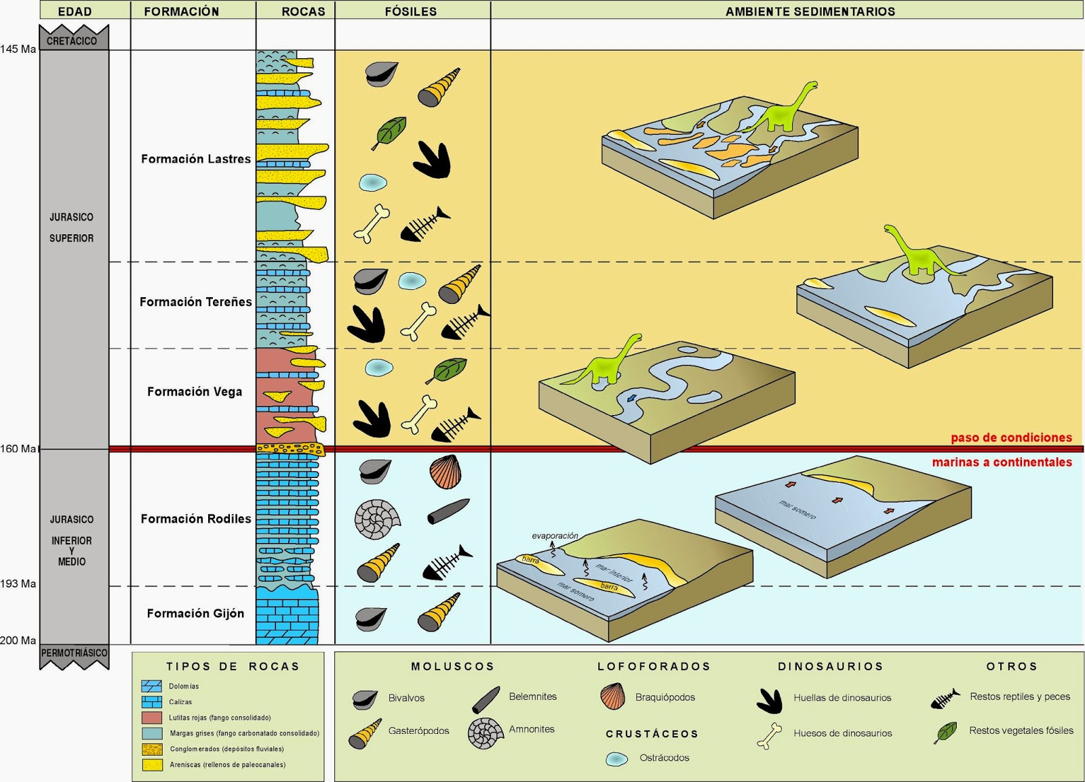
ELEMENTOS DE UNA COLUMNA
Eje Y: Espesor de las unidades (se ordenan por edad).
Eje X: Granulometría o dureza relativa*
Litología, fósiles y estructuras sedimentarias.
Deben estar representadas las relaciones de contacto.
Pueden o no estar
representados los intrusivos..
Manteos de los estratos NO se toman en cuenta, sí la estratificación interna (estructuras sedimentarias).
Ambientes sedimentarios.
Escala y simbología.
* La dureza es muy variable y depende de los procesos diagenéticos (especialmente la cementación), el grado de alteración y meteorización.

Slide 21
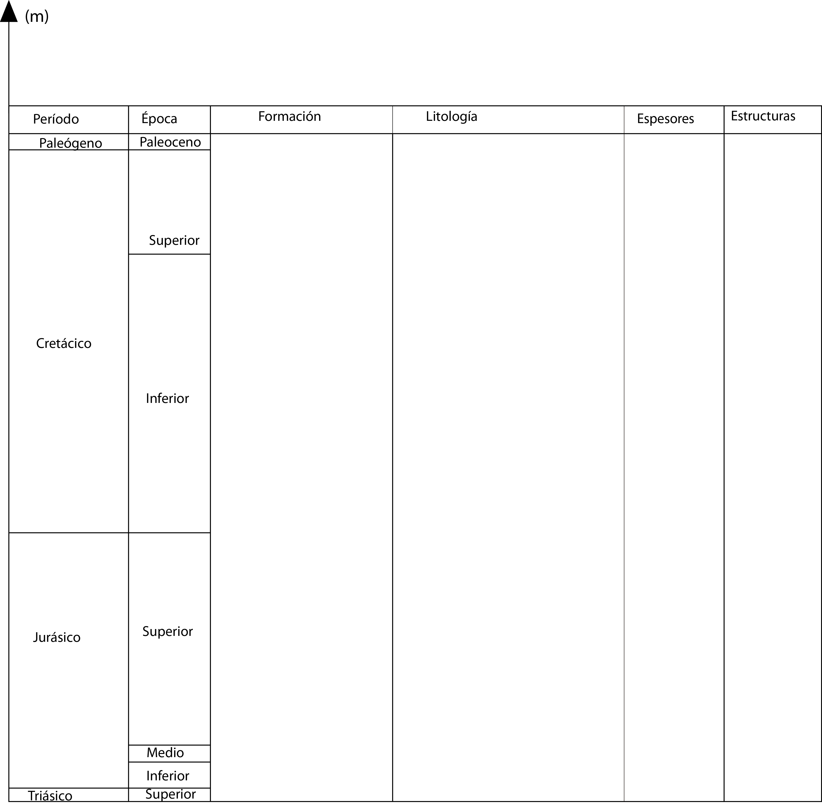

Slide 23
DATOS E INTERPRETACIÓN
Litología de acuerdo a la granulometría.
Color.
Diámetro máximo y forma de clastos.
Textura (matriz o clasto soportado).
Selección.
Naturaleza/composición de los clastos.
Estructuras sedimentarias.
Superficies erosivas y
contactos.
fósiles.
INTERPRETACIÓN→ FACIES SEDIMENTARIAS
Notes:
Estructuras sedimetarias, fósiles, paleocorrientes.

Slide 24
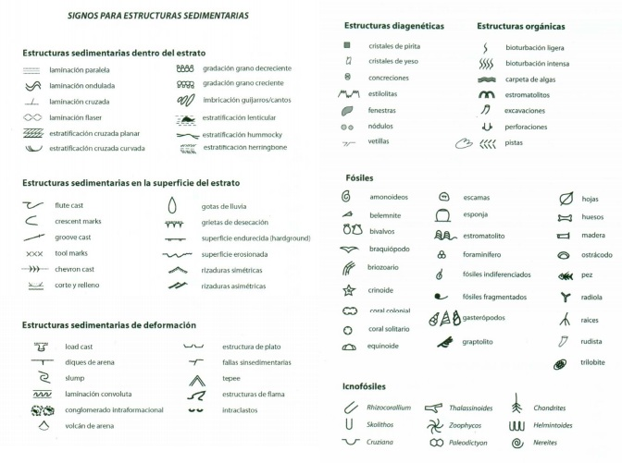
SIMBOLOGÍA

Slide 25
UNIDAD ESTRATIGRÁFICA
Puede ser un solo estrato o un conjunto de estratos caracterizados por su litología, estructuras sedimentarias, el contenido fósil, edad, etc.
Unidades litoestratigráficas
(tipo litológico)
Unidades bioestratigráficas
(de acuerdo a su contenido fósil)
Unidades cronoestratigráficas (según su ubicación en la escala de tiempo geológico)
Unidades magnetoestratigráficas (según su polaridad magnética remanente)

Slide 26
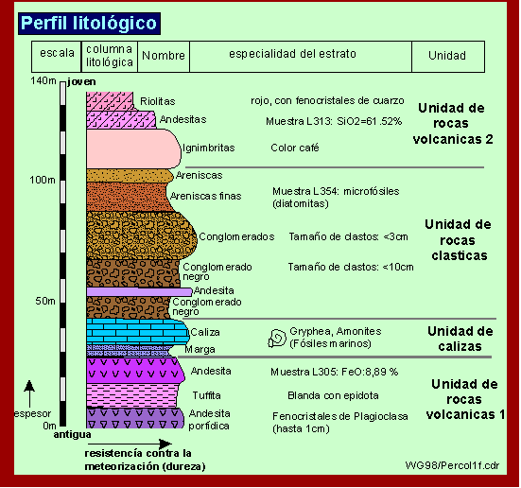

Slide 27
UNIDADES LITOESTRATIGRÁFICAS
FORMACIÓN (unidad formal)
Cuerpo de material que puede ser identificado por sus características litológicas y su posición estratigráfica.
Puede tener un espesor de algunos metros a muchos kilómetros
Puede ser mapeada a escala 1:50.000.
Subdivisiones:
Miembro (carac. distinguibles)
Estrato o capa: Espesor de algunos milímetros a algunos metros.
}
}
CAPA o
O MIEMBRO
}
ESTRAT
FORMACION
}
FORMACION
Otras Asociaciones:
Asociación de formaciones
→Grupo→Supergrupo
}
GRUPO
FORMACION
}FORMACION

Slide 28
CORRELACIONES ESTRATIGRÁFICAS
Establece las relaciones entre dos o más columnas estratigráficas de zonas distantes, a partir de edades relativas y/o absolutas,tipo de roca, tipo de ambiente.
Permite hacer reconstrucción paleogeográficas
Un fósil es sincrónico con la roca que lo incluye (siempre y cuando no sea retrabajado).
Grupos específicos de faunas aparecen o se suceden uno tras otro en el registro rocoso en un orden global definido.

Slide 29
CORRELACIONES ESTRATIGRÁFICAS
Cronoestratigráfia: Utiliza la abundancia relativa de isótopos radiactivos y/o estables en distintos sistemas (radiometría).
Litoestratigráfica: Utiliza una capa guía de espesor reducido, gran extensión areal, fácil reconocimiento y/o independencia relativa del ambiente.

Slide 30
CORRELACIONES ESTRATIGRÁFICAS
Magnetoestratigráfica: Según un patrón intrincado de alternancia de polaridades característica o por poseer polaridad normal o inversa dominante con intervalos menores de polaridad opuesta.
Bioestratigráfica: Utiliza un fósil guía con lapso de existencia corto, distribu- ción geográfica amplia, especie numerosa y relativamente independiente del ambiente.

Slide 31
TIEMPO GEOLÓGICO

Slide 32
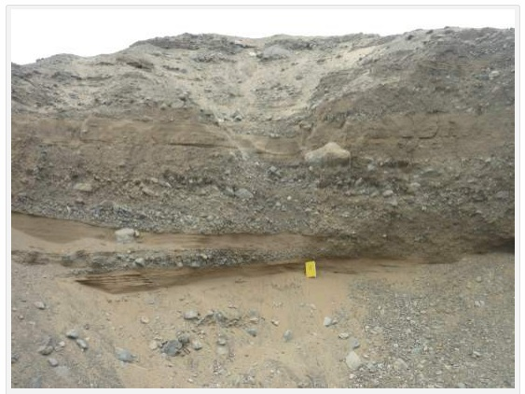
Construir una columna

Slide 33
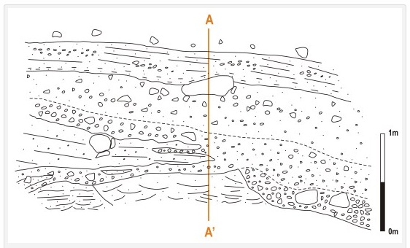
Construir una columna

Slide 34
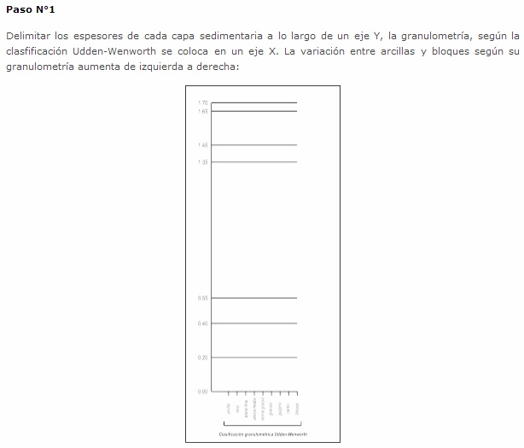
Construir una columna

Slide 35
Construir una columna

Slide 36
Construir una columna

Slide 37
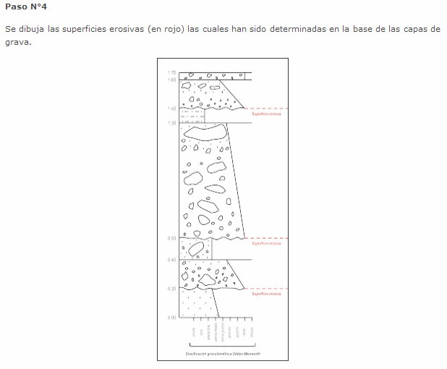
Construir una columna

Slide 38
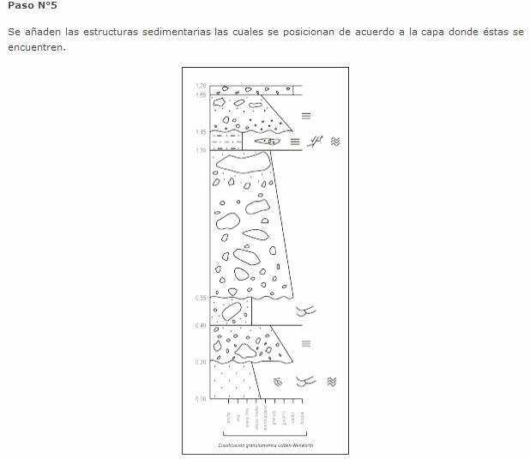
Construir una columna

Slide 39
Construir una columna

Slide 40
EJERCICIO…

Slide 41
ALGUNOS PATRONES LITOLÓGICOS
(USGS)

Slide 42
PATRONES LITOLÓGICOS Y ESTRUCTURAS

